Slide 1

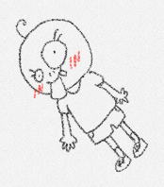


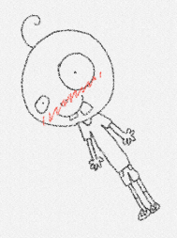
〮 게임 개요
게임 이름 | 둥둥탁(가제)
장르 | 캐주얼
플랫폼 | Android. iOS
게임 특징 | 스와이프 방식의 간단한 조작 박자에 맞춰 리듬감있게 플레이
키워드 | 스와이프, 리듬감
참조게임 | 후르츠 닌자, 리듬 세상, 만져라
그래픽 컨셉 | 종이공책, 낙서
플레이 | 1. 오른쪽에 플레이어의 캐릭터 나오고, 왼쪽에 플레이어와 똑같이 생긴 캐릭터 또는 한 군데에서 두 군데가 다른 캐릭터가 랜덤 등장합니다. 2. 왼쪽에 나온 캐릭터가 플레이어와 같다면 오른쪽에 플레이어의 캐릭터를 터치(클릭) 후 왼쪽으로 밀어 랜덤 등장한 캐릭터와 일치시킵니다. 3. 왼쪽에 나온 캐릭터가 플레이어와 한, 두 군데가 다른 캐릭터면 오른쪽에 플레이어의 캐릭터를 터치(클릭) 후 오른쪽으로 밀어 화면 밖으로 보내버립니다. 4. 한 판에 총 세 번의 기회가 주어집니다. 5. 박자에 맞춰서 캐릭터를 밀어야 합니다. 6. 성공 횟수에 따라 점수가 올라갑니다. 7. 도움을 주는 돋보기 요정이 있습니다.
17
둥둥탁
둥둥탁
17

Slide 2


〮 시작 스토리
화면 | 대사
 | 안녕! 난 낙서 세계를 관리하고 있는 탁타구리라고 해! 낙서 세계에는 여러 친구들이 있는데 최근 들어 다들 기운이 없어 보여. 그래서 그런가 분위기도 다운되고 흥이 나지 않아. 원래는 다들 흥이 정말 많은 친구들이거든! 다시 예전처럼 모두가 박자를 타고 있는 곳이었으면 좋겠어. 그래서 너가 고민을 들어주고 너의 리듬으로 친구들을 도와줬으면 해. 그럼 부탁할게~ 그럼 행운을 빌어!
내용
다시 짜기 직접 해보는 거 빼고
터치, 슬라이드, 양손 등이 있다고만 말로 설명

Slide 3
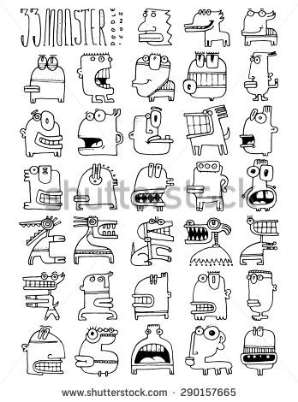
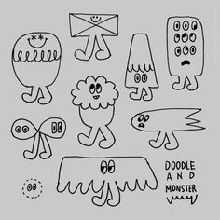


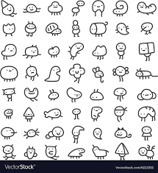
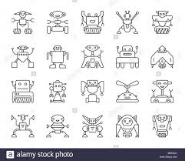
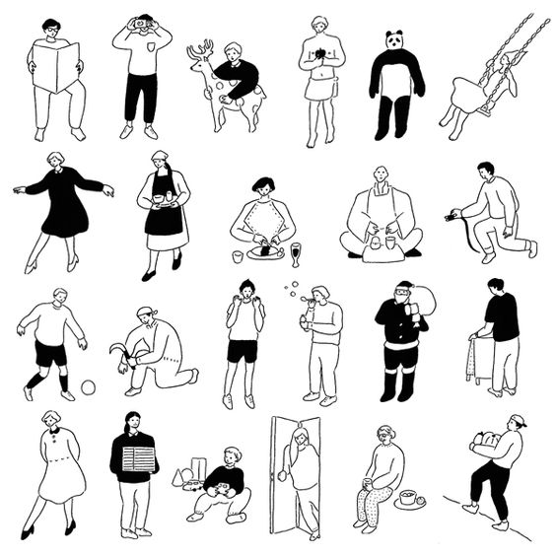
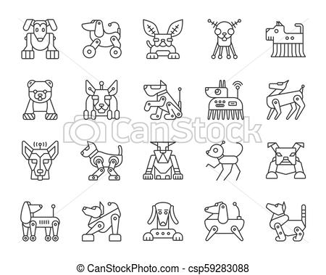
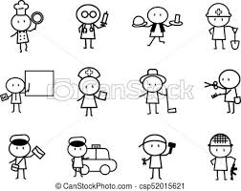
〮 캐릭터 그래픽 컨셉

Slide 4
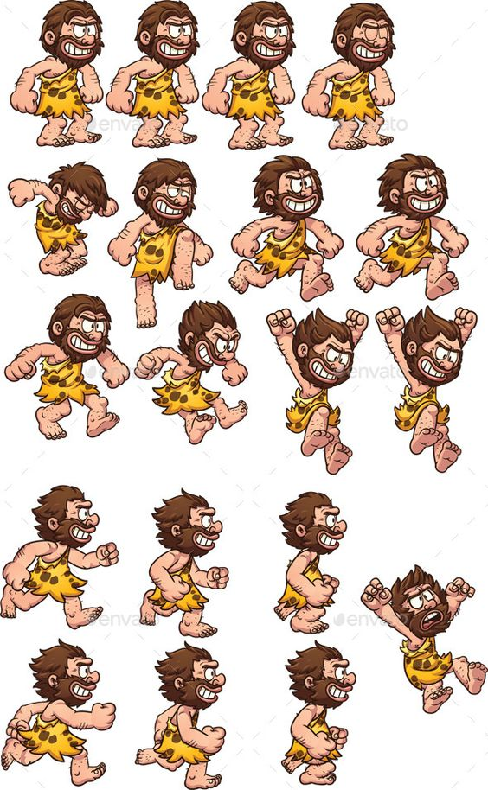
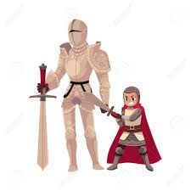
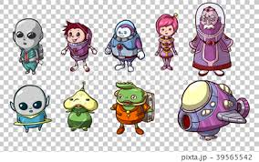
〮 캐릭터
시대 | 고대
배경 | 맘모스 사냥하기
특징 | 〮 창을 들고 있음 〮 개구쟁이 이미지
시대 | 중세
배경 | 방패로 화살 막기
특징 | 〮 중세 기사 〮 방패병
시대 | 현대
배경 | 바코드 찍기
특징 | 〮 가벼운 옷차림 〮 가게 점원
시대 | 미래
배경 | 운석 부수기
특징 | 〮 우주복 같은걸 입고 있음 〮 우주선 타고 있음

Slide 5
〮 캐릭터 정보
시대 | 고대
이름 | 빛나는 돌
나이 | 18세
생일 | 별이 빛나던 밤
고민 | 사냥 실력이 너무 형편없어서 이번에 나갈 사냥이 걱정된다.
방법 | 맘모스 사냥하기
시대 | 중세
이름 | 앤드류
나이 | 21세
생일 | 서기 1450년도 쯤
고민 | 겁이 너무 많아서 방패 병으로 서의 역할을 해내지 못해 동료들에게 미안하다.
방법 | 방패로 화살 막기
시대 | 현대
이름 | 김현재
나이 | 24
생일 | 6월 17일
고민 | 몰려드는 손님에 잦은 실수로 매일 사장한테 혼이나 걱정이다.
방법 | 바코드 찍기
시대 | 미래
이름 | 삐로삐로
나이 | 알 수 없음
생일 | 알 수 없음
고민 | 비행선 조작 미숙으로 운석을 맞고 추락했다. 슬슬 집으로 돌아가야 하는데 여전히 운석이 문제다.
방법 | 운석 부수기
도와주러 가기

Slide 6

〮 사운드 컨셉
시작 화면 | https://www.youtube.com/watch?v=mcB_m6J2n3E : (신나는,비트)(신디,드럼) Smells Like Summer by Del
메인 로비
고대 : 맘모스 사냥하기 | https://www.youtube.com/watch?v=5HQNdve5SR0&list=PLyrrhz0LjbCKn82y_sDTywdIsbVmqCb4K&index=153 : (인디음악/경쾌한) Alex Nekita – Look up https://youtu.be/7ac6KzrKNaM : Drums of the Deep – Kevin MacLeod https://www.soundjay.com/free-music-7.html : Jungle Run
중세 : 화살 막기
현대 : 바코드 찍기 | https://www.youtube.com/watch?v=vmDwSt--ueE - Parisian
미래 : 운석 부수기 | 〮 셀바이뮤직 – 뿅뿅뿅울렐레레렐
확정
확정

Slide 7

〮 플레이 방식 – 고대
〮 양 쪽 원시인이 맘모스를 찌르는 모션 후 캐릭터 터치로 똑같이 따라 하면 된다.
나

Slide 8


〮 플레이 방식 – 중세
〮 캐릭터를 양 옆으로 슬라이드하여 날아오는 화살을 막으면 된다.
나
나

Slide 9


〮 플레이 방식 – 현대
〮 양 손을 사용하여 캐릭터로 오는 방향의 바코드를 터치로 찍으면 된다.

Slide 10
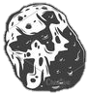

〮 플레이 방식 – 미래
〮 운석이 날아오는 쪽을 터치하여 운석을 부수면 된다.

Slide 11

〮 UI
시스템
시작 화면
2
1
둥둥탁
번호 | 이름 | 종류 | 설명
1 | 게임 제목 | 이미지 | 둥둥탁이 적혀있는 게임 제목을 이미지로 출력한 것이다.
2 | 아무 버튼 | 버튼 | 클릭 시 스테이지 선택화면으로 이동합니다.
3 | 아무 곳 | 텍스트 | 설명 텍스트를 출력한 것이다.
3
아무 곳이나 눌러 주세요
1. 게임 실행 시 표시되는 게임제목이다.
1-1. 화면 중앙 상단에 게임제목이 표시된다.
2. 클릭 시 스테이지 선택화면으로 이동하는 버튼이다.
2-1. 오른쪽 하단부터 종이를 넘기는 듯한 모션으로 다음 화면으로 넘어간다. [4번 참고]
3. ‘아무 곳이나 눌러 주세요’를 출력하는 텍스트이다.
3-1. 화면 중앙 하단에 텍스트가 표시된다.
4

Slide 12
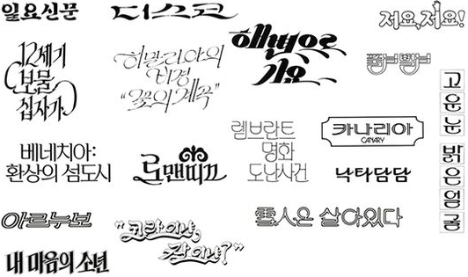

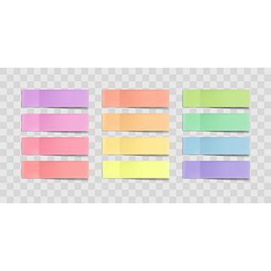






〮 UI
디자인
시작 화면
연필로 쓴 것 같은
레트로
둥둥탁
1
2
3
아무 곳이나 눌러 주세요
1
2
3

Slide 13
〮 UI
시스템
시작 스토리
내용
번호 | 이름 | 종류 | 설명
1 | 게임 제목 | 이미지 | 둥둥탁이 적혀있는 게임 제목을 이미지로 출력한 것이다.
2 | 아무 버튼 | 버튼 | 클릭 시 스테이지 선택화면으로 이동합니다.
3 | 아무 곳 | 텍스트 | 설명 텍스트를 출력한 것이다.
1. 게임 실행 시 표시되는 게임제목이다.
1-1. 화면 중앙 상단에 게임제목이 표시된다.
2. 클릭 시 스테이지 선택화면으로 이동하는 버튼이다.
2-1. 오른쪽 하단부터 종이를 넘기는 듯한 모션으로 다음 화면으로 넘어간다. [4번 참고]
3. ‘아무 곳이나 눌러 주세요’를 나타내는 텍스트이다.
4

Slide 14
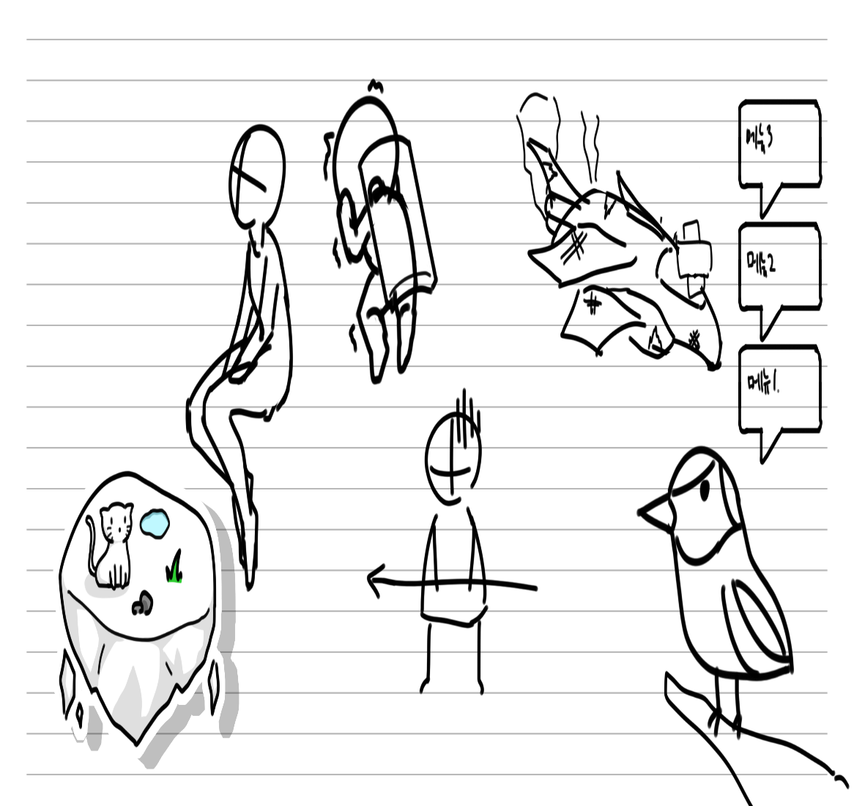



〮 UI
시스템
스테이지 선택
5
6
번호 | 이름 | 종류 | 설명
1 | 스테이지 컨셉 | 이미지 | 클릭 시 해당 스테이지가 선택 된다.
2 | 스테이지 이름 | 텍스트 | 각 스테이지의 이름을 텍스트로 출력한 것이다.
3 | 동그라미 | 이미지 | 스테이지 선택을 알기 위한 빨간 동그라미를 이미지로 출력한 것이다.
4 | 게임 시작 | 버튼 | 클릭 시 선택한 스테이지의 인 게임화면으로 이동한다.
5 | 게임 종료 | 버튼 | 클릭 시 게임이 종료된다.
6 | 사운드 | 버튼 | 클릭 시 사운드 설정 창이 실행된다.
1
3
2
고대
중세
현대
미래
4
게임 시작
각 스테이지의 대표 컨셉을 나타내는 이미지이다.
1-1. 총 4개로 왼쪽부터 고대, 중세, 현대, 미래 순으로 있다.
2. 각 스테이지의 이름을 출력하는 텍스트이다.
2-1. 총 4개로 왼쪽부터 고대, 중새, 현대, 미래 순으로 있다.
3. 스테이지 선택을 알기 위한 빨간 동그라미 이미지이다.
3-1. 이미지와 텍스트 모두 들어간 크기이다.
4. 클릭 시 선택한 스테이지의 인 게임 화면으로 이동하는 버튼이다.
4-1. 오른쪽 하단부터 종이를 넘기는 듯한 모션으로 다음 화면으로 넘어간다.
4-2. 화면 중앙 하단에 버튼이 표시된다.
5. 클릭 시 게임이 종료되는 버튼이다.
5-1. 화면이 fade-out 되면서 종료된다.
6. 클릭 시 사운드 설정 팝업 창이 실행되는 버튼이다.
6-1. 화면 중앙에 나타난다.

Slide 15

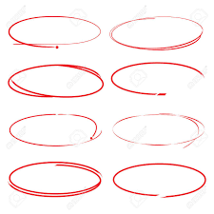

〮 UI
디자인
스테이지 선택
1
2
3
1
2
3
고대
중세
현대
미래
게임 시작

Slide 16
〮 UI
시스템
사운드
1
번호 | 이름 | 종류 | 설명
1 | 배경 모달 | 모달 | 사운드 설정 창을 제외한 뒷배경을 모달로 처리한다.
2 | MUSIC | 텍스트 | MUSIC을 텍스트로 출력한 것이다.
3 | 사운드종료 | 버튼 | 클릭 시 사운드 설정 창이 종료된다.
4 | ON/OFF | 토글 | 스위치를 좌우로 움직여 On/Off 상태를 조절한다.
2
MUSIC
X
3
4
ON
고대
중세
현대
미래
게임 시작
사운드 설정 창을 제외한 뒷배경을 모달 처리한 것이다.
1-1. 사운드 설정 창 뒤에 있는 배경은 터치가 되지 않는다.
1-2. 검정색에 투명도 50%를 준다.
2. MUSIC을 출력하는 텍스트이다.
3. 클릭 시 사운드 설정 창이 꺼지는 버튼이다.
4. 스위치를 좌우로 움직여 ON/OFF 상태를 조절하는 토글이다.
4-1. 스위치가 오른쪽에 가있으면 ON, 왼쪽에 가있으면 OFF이다.
4-2. 안에 ON/OFF 글씨가 하얀색으로 쓰여져 있다.
4-3. ON 일 때 색깔이 더 진하다. [5번 참고]
5
ON
OFF

Slide 17
〮 UI
시스템
인 게임 - 고대
나

Slide 18
〮 UI
시스템
인 게임 - 중세
나

Slide 19
〮 UI
시스템
인 게임 - 현대

Slide 20
〮 UI
시스템
인 게임 - 미래

Slide 21
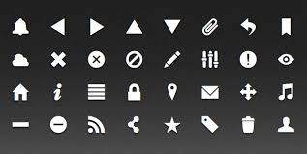
〮 UI
시스템
일시정지
1
번호 | 이름 | 종류 | 설명
1 | 게임제목 | 이미지 | 둥둥탁이 적혀있는 게임 제목을 이미지로 출력한 것이다.
2 | 게임시작 | 버튼 | 클릭 시 메인 로비화면으로 이동합니다.
3
4
5
6
2
PAUSE
3
X
4
5
6
나

Slide 22
〮 UI
시스템
결과창
번호 | 이름 | 종류 | 설명
1 | 게임제목 | 이미지 | 둥둥탁이 적혀있는 게임 제목을 이미지로 출력한 것이다.
2 | 게임시작 | 버튼 | 클릭 시 메인 로비화면으로 이동합니다.
고대
중세
현대
미래
1
2
3

